Slide 1
基于iOS的校园论坛系统设计
智能1401杨扶恺

Slide 2
目的
打造一个纯湖大学子交友学习交流分享经验的平台，通过校园卡或者教务系统认证注册，可以快速获取学校资讯，可以实名匿名发帖，包括分享学习资料，约自习，发起线下活动，课后闲聊，可以有跳蚤市场或者求助帖。有权限设置，重要学校资讯可以置顶或者推送。

Slide 3
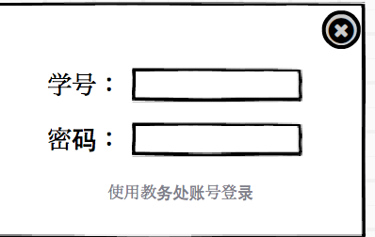
登录框

Slide 4
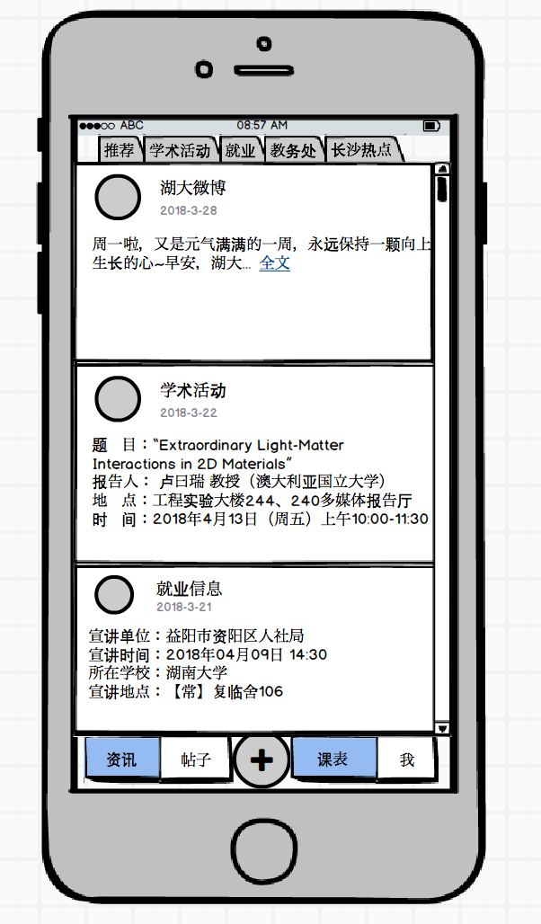

Slide 5
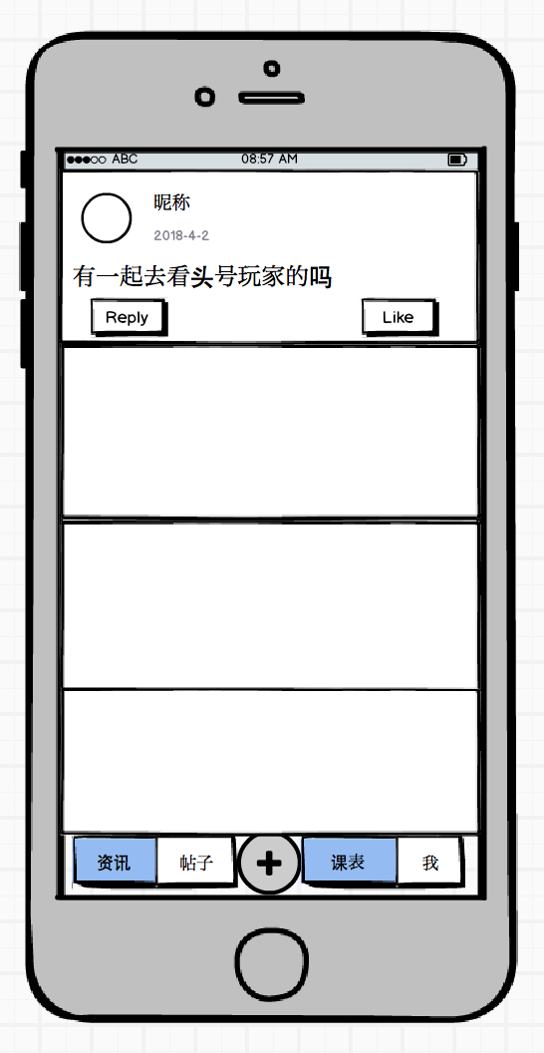

Slide 6
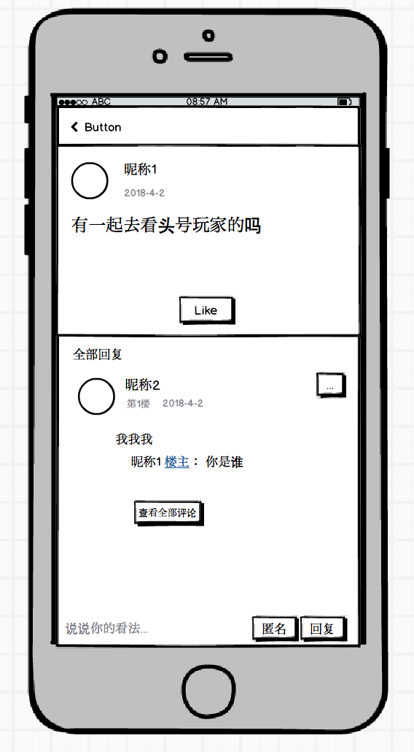

Slide 7
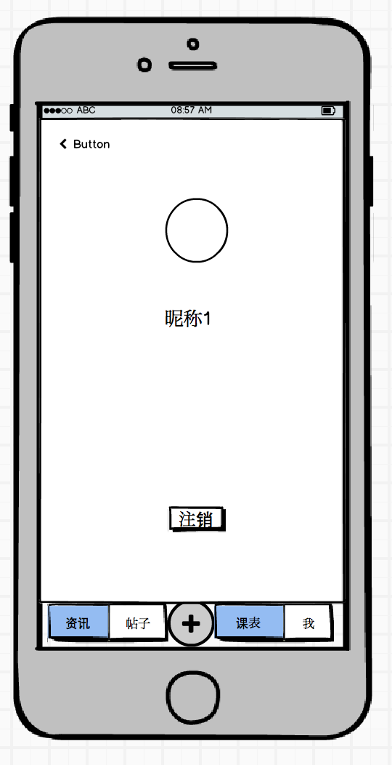

Slide 8
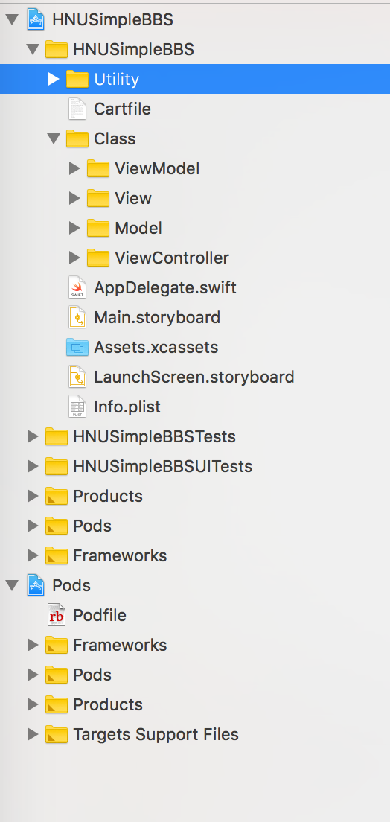
内容实现
App采用Native开发，基于MVVM架构
Model-View-ViewModel
单独的网络层，基于NSURLSession开发，除了超时长连接重传等基本功能，也会对错误码进行解析
数据持久化
性能优化

Slide 9
后续重点任务
教务系统账号Token的抓取
课表信息抓取解析，绘图
各种资讯的抓取，本地缓存持久化
帖子图文信息的上传，拉取

